Slide 1
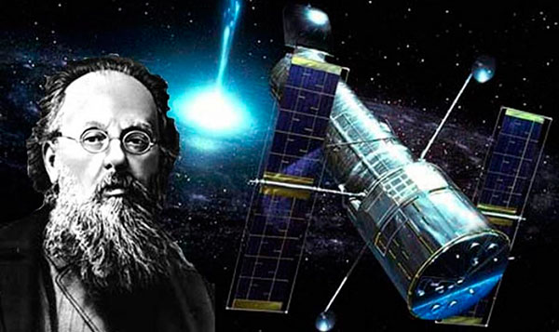
Константин Эдуардович Циолковский -советский учёный-изобретатель, основоположник космонавтики.

Slide 2
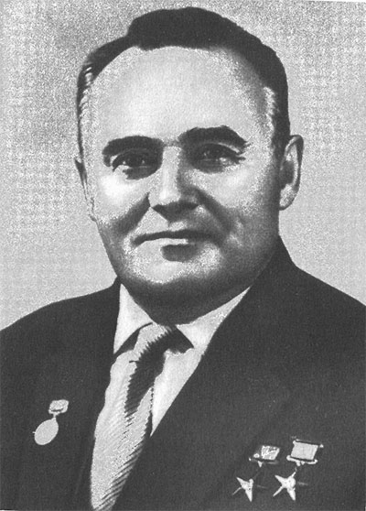
Сергей Павлович Королёв – советский учёный и конструктор.

Slide 3
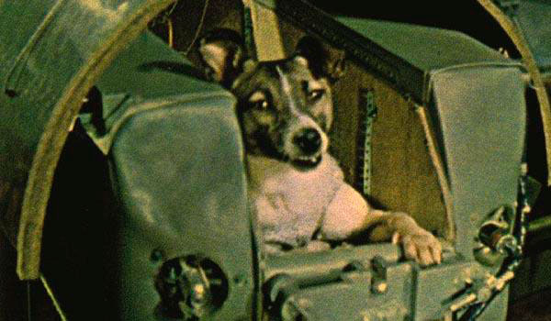
Лайка – первая собака, полетевшая в космос.

Slide 4
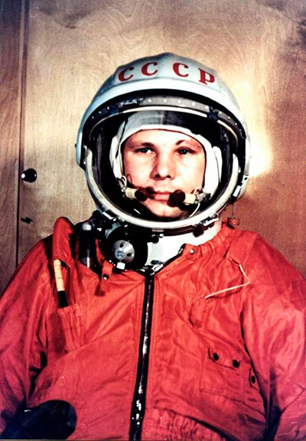
Юрий Алексеевич Гагарин – первый человек, полетевший в космос.

Slide 5
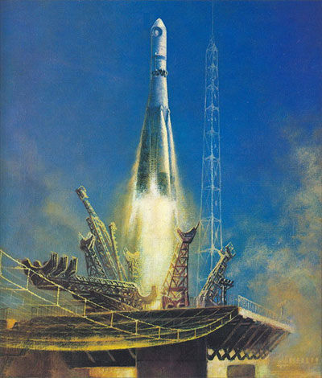
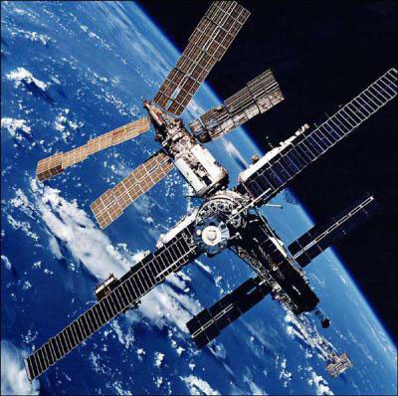
Космический корабль «Восток» и современная космическая станция «Мир».

Slide 6
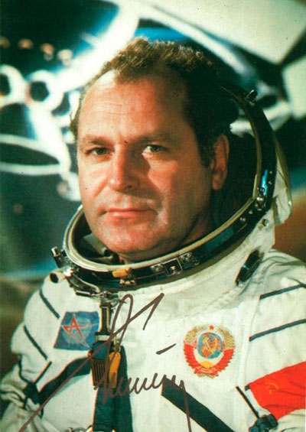
Герман Степанович Титов совершил первый суточный полёт вокруг Земли.

Slide 7
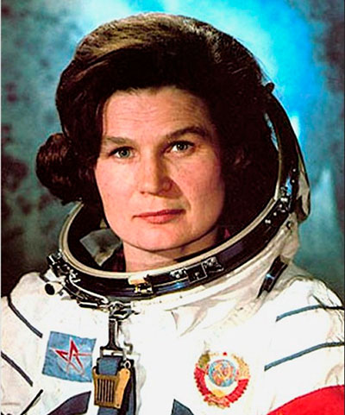
Валентина Владимировна Терешкова – первая женщина, полетевшая в космос.

Slide 8
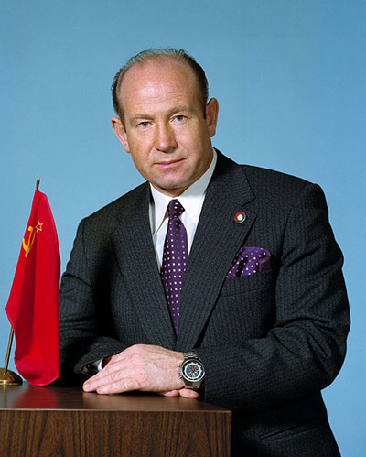
Алексей Архипович Леонов совершил первый выход в открытый космос.

Slide 9
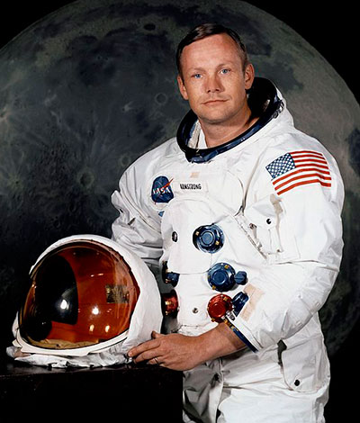
Нил Армстронг – американский космонавт, первым высадившийся на Луну.

Slide 10
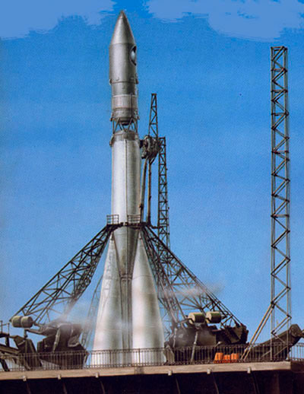
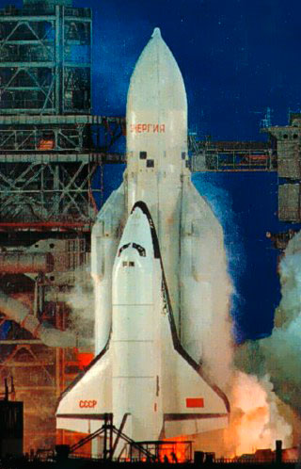
Ракеты - носители.

Slide 11
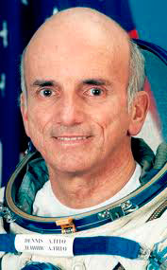
Деннис Тито – первый космический турист.

Slide 12
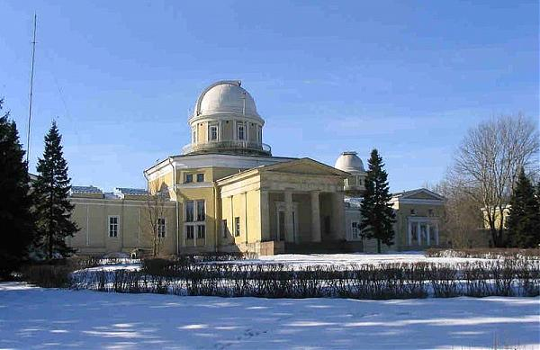
Пулковская обсерватория – главная Астрономическая Обсерватория Российской Академии Наук расположена вблизи Санкт-Петербурга. Обсерватория была основана в 1839 году.

Slide 13
